Slide 1


ICH 107 Mettre en œuvre des solutions ICT avec la technologie blockchain
Ecole Professionnelle Technique et des Métiers
Yann Fontannaz
Version 23.08.2023

Slide 2
Objectifs
Mettre en œuvre des solutions ICT
avec la technologie blockchain
Identifier les répercussions des solutions blockchain sur le quotidien professionnel
Choisir une technologie blockchain appropriée
Analyser les architectures blockchain et pouvoir conseiller les clients
Installer et configurer une installation de minage. Tester l’installation
Chiffrer à l’aide d’une procédure blockchain
Élaborer un propre cas d’application et le prototype correspondant
Planifier des méthodes de contrôle qualité et les mettre en œuvre

Slide 3
Blockchain
« Imaginez un très grand livre que tous peuvent lire gratuitement
et librement, sur lequel tout le monde peut écrire, mais qui est
Impossible à effacer et indestructible » .
C’est une technologie de stockage et de transmission d’informations, transparente et sécurisée.

Slide 4
Définitions
Informatique :
Registre partagé et distribué destiné à faciliter le processus d’enregistrement des transactions de suivi des actifs
Economique :
Suivi et échange de biens possédant une certaine valeur en réduisant les risques et en diminuant les coûts
Block + Chain
Notes:
Il existe de multiples raisons à vouloir remplacer les méthodes de transaction post blockchain :
Coûts : impression des monnaies, maintenance des lignes téléphonique ou réseaux
Délai entre la transaction et son règlement
Fraudes et cyber risques
Position dominante des fournisseurs de cartes de crédit
Pays en voie de développement
Aussi des évolutions qui poussent à innover => l’émergent de IoT qui va augmenter drastiquement les transactions => besoin d’aller plus vite

Slide 5
Blockchain
Registre immuable :
blocs dont chacun contient l’enregistrement de tous les échanges
à un instant donné
Registre distribué :
Mise à jour décentralisées par les utilisateurs
Créé pour le Bitcoin en 2008 mais qui ouvre de nombreuses perspectives et champs d’application

Slide 6
Emergence du Bitcoin
Le Bitcoin n’est qu’une application de la blockchain
Avantages :
Rentabilité : pas d’intermédiaire
Efficacité : transactions enregistrées 1x et accessibles par tous
Sûr et sécurisé : témoins d’intégrité, pas de suppression mais inversion possible qui reste toujours visible

Slide 7
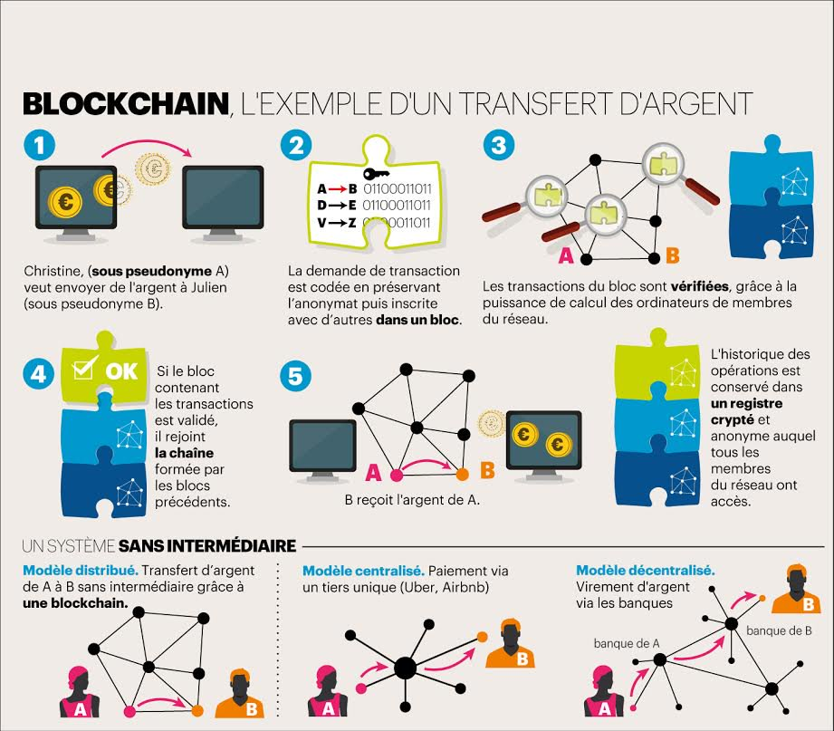
Exemple : transfert d’argent
https://etopia.be

Slide 8
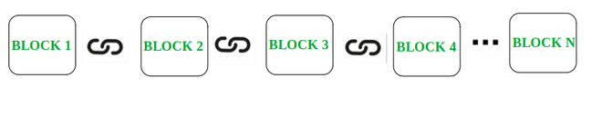
Comment ça fonctionne ?
Enregistrement numérique des transactions
dans une chaine de blocs
Notes:
Header : identification du bloc dans la blockchain
Previous block : adresse (hash) du bloc n-1
Timestamp : date de création unique
Nonce : no utilisé une seule fois comme preuve de travail
Merkel Root : structure en arbre qui vérifie et synchronise les données

Slide 9
Blockchain : un réseau de confiance
Distribué : registre partagé et mis à jour en live (pas de serveur)
Sécurisé : utilisation de la cryptographie
Transparent : tout le monde a accès à toutes les transactions
Consensus : algorithme qui valide les transactions via les participants
Flexible : contrats intelligents et évolutifs au rythme des processus

Slide 10
Blockchain : versions
1.0 : Hall Finley en 2005, crypto-monnaie
version sans autorisation car toute transaction est valide
2.0 : smart contracts = contrats intelligents
éviter extraction Bitcoin pour gain de temps et évolutivité
Ethereum remplace Bitcoin
3.0 : Dapps = applications décentralisées
backend peer-to-peer décentralisé
Notes:
Les contrats intelligents sont des protocoles auto-exécutables qui contiennent diverses instructions ainsi que des termes et conditions.
Les termes et conditions de tout contrat intelligent sont similaires à ceux des contrats traditionnels. Ils contiennent différentes règles, réglementations et conditions lorsque des actions spécifiques doivent être effectuées.
Dapps : le caractère décentralisé de telles applications peut les rendre plus lentes dans leur utilisation que les applications centralisées, car les transactions ne sont pas instantanées et doivent être approuvées par le réseau de nœuds.

Slide 11
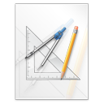
Exercice
c_Inf-M107_P_0001_useOfBlockchain.docx

Slide 12
Ecole Professionnelle Technique et des Métiers
Yann Fontannaz
yann.fontannaz@edu.vs.ch

